Slide 1

Sistema “Calle Real”
Restaurante “Calle Real”
Your Logo
Notes:
© Copyright Showeet.com – Creative & Free PowerPoint and Google Slides Templates

Slide 2
Restaurante de comida Típica “Calle Real”
Notes:
© Copyright Showeet.com – Creative & Free PowerPoint and Google Slides Templates

Slide 3
Descripción General
Nombre de la empresa: Restaurante de comida típica Calle Real
Ubicación: 4ta calle D12-09 zona 1 Quetzaltenango
Descripción general: Es un restaurante con 2 años de funcionamiento inspirado en las raíces guatemaltecas su entorno es totalmente colonial, Actualmente el menú es estacionario y variado, tomando gastronomía extranjera y nacional
Notes:
© Copyright Showeet.com – Creative & Free PowerPoint and Google Slides Templates

Slide 4
Cómo surgió la idea del sistema
Dificultad de llevar un control a mano
Deficiencia al atender a las personas
Facturación
Deficiencia y dificultad a la hora de cotizaciones para eventos o catering
Notes:
© Copyright Showeet.com – Creative & Free PowerPoint and Google Slides Templates

Slide 5
Funcionamiento de la empresa
Actualmente el restaurante cuenta con servicio de mesas, con capacidad para 40 personas, es un servicio inclusivo, con espacio para personas con discapacidad, atendiendo las necesidades especiales de los comensales, contando con variedad de opciones para los mismos, incorporando variedad de carnes y lácteos especiales
Notes:
© Copyright Showeet.com – Creative & Free PowerPoint and Google Slides Templates

Slide 6

Organigrama
Gerente General
Gerente de A&B
Chef
Mesero
Gerente Administrativo
Steward
Contador Auditor
Notes:
© Copyright Showeet.com – Creative & Free PowerPoint and Google Slides Templates

Slide 7
Funcionamiento de la empresa
Actualmente se maneja un menú único de desayunos, y un menú variado de almuerzos, los cuales se distribuyen a manera de no repetir todos los días un mismo platillo y aburrir a los comensales, las recetas en su mayoría son tradicionales.
Notes:
© Copyright Showeet.com – Creative & Free PowerPoint and Google Slides Templates

Slide 8
Funcionamiento de la empresa
Almacenaje de productos.
Luego de la recepción y revisión de productos se procederá a almacenaje de estos.
Se clasificarán en perecederos y no perecederos, Perecederos: A temperatura ambiente, No perecederos: El frío se utiliza para almacenar gran variedad de alimentos, cocinados y, por supuesto, los congelados y ultracongelados
Notes:
© Copyright Showeet.com – Creative & Free PowerPoint and Google Slides Templates

Slide 9
Funcionamiento de la empresa
Servicios y catering
El restaurante a parte de dedicarse a las funciones ya mencionadas, esta también realiza el servicio de catering y servicio para eventos externos al de la localidad del Restaurante, variando asi los precios dependiendo de que tipo de evento sea.
Notes:
© Copyright Showeet.com – Creative & Free PowerPoint and Google Slides Templates

Slide 10
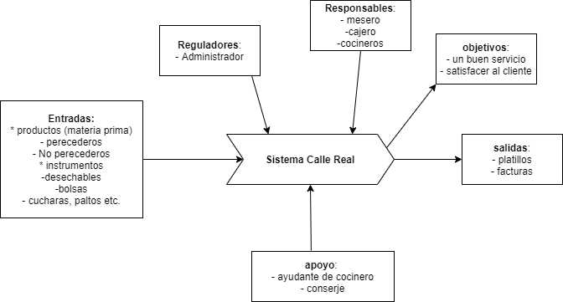
Modelado del negocio
Notes:
© Copyright Showeet.com – Creative & Free PowerPoint and Google Slides Templates

Slide 11
Alcances y Objetivos
Notes:
© Copyright Showeet.com – Creative & Free PowerPoint and Google Slides Templates

Slide 12
Objetivos del proyecto
Objetivo General
Entregar una solución informática que permita cubrir una necesidad existente actualmente en el Restaurante de comida típica Calle Real, en donde hay una carencia de un sistema que apoye la gestión, agilice los procesos y permita mantener un manejo de información detallada de forma segura y adecuada correspondiente a las distintas actividades que se requieren cumplir respecto al servicio y atención al cliente
Notes:
© Copyright Showeet.com – Creative & Free PowerPoint and Google Slides Templates

Slide 13
Alcances
El sistema almacenara información de los en Proveedores y de los clientes, así también proporcionara criterios de búsqueda basados en nombres, direcciones, números de teléfonos y búsquedas más específicas.
El sistema generará informes con la información contenida mediante distintos criterios de búsqueda definidos por el usuario.
El sistema contemplara avisos para los próximos eventos contemplados en cotizaciones
El Sistema contara con ventas rápidas las cuales no serán necesarias el uso de una mesa para hacer el pedido siendo comida con servicio para llevar
Notes:
© Copyright Showeet.com – Creative & Free PowerPoint and Google Slides Templates

Slide 14
Estudios de Factibilidad
Notes:
© Copyright Showeet.com – Creative & Free PowerPoint and Google Slides Templates

Slide 15
Factibilidad Operacional
La administradora de la empresa está capacitada a un nivel de usuario apto para poder manipular de forma correcta el sistema a desarrollar Por lo tanto, basándonos en la factibilidad operacional podemos decir que es factible realizar el proyecto.
Notes:
© Copyright Showeet.com – Creative & Free PowerPoint and Google Slides Templates

Slide 16
Factibilidad Legal
Las licencias para el software a emplearse
Contrato de servicios
Notes:
© Copyright Showeet.com – Creative & Free PowerPoint and Google Slides Templates

Slide 17
Factibilidad Técnica
Actualmente en el restaurante no cuenta con ningún elemento electrónico para poder implementar el software pedido, por lo cual debe realizar la inversión en uno nuevo, pero también podemos tomar en cuenta que si cuenta con servicio de internet esto nos ayuda a poder conectarnos a la web
Notes:
© Copyright Showeet.com – Creative & Free PowerPoint and Google Slides Templates

Slide 18
Factibilidad Técnica
Características mínimas para tomar en cuenta si se desea comprar un equipo
Componentes | Especificaciones mínimas | Precio estimado
Procesador del equipo | CPU 1.8 | Q200
Memoria RAM | 1 GB | Q186
Disco Duro | 160 GB | Q58.5
Tarjeta de Video | Estándar | Q200
Mouse | Estándar | Q50
Teclado | Estándar | Q50
2 monitores | 1024x768 pixeles | Q1000
Monitor táctil | Estándar | Q950
total |  | Q2694.5
Notes:
© Copyright Showeet.com – Creative & Free PowerPoint and Google Slides Templates

Slide 19
Factibilidad Económica
Costos de Personal
Costos de desarrollo
Notes:
© Copyright Showeet.com – Creative & Free PowerPoint and Google Slides Templates

Slide 20
Factibilidad Económica
Costos de Personal
Costos de desarrollo
Notes:
© Copyright Showeet.com – Creative & Free PowerPoint and Google Slides Templates

Slide 21

Caso hipotético del desarrollo

Slide 22
$$Costo por hora=\frac{Q3,000(Sueldo mensual estimado para desarrolador)}{176 horas (horas laborales por mes )}=Q17.04$$
Actividad | Duración (Horas) | Costo por Hora | Puesto | Total
Diseño | 36 | Q17.04 | Desarrollador | Q613.44
Desarrollo | 86 | Q17.04 | Desarrollador | Q1465.44
Implementación | 72 | Q17.04 | Desarrollador | Q1226.88
Pruebas | 14 | Q17.04 | Desarrollador | Q238.56
Total | 206 | . |  | Q3544.32

Slide 23
Descripción | Valor
Costo del personal | Sin costo
Costo del desarrollo | Q3544.32
Costo del hardware | Q2694.5
Costo de servidor al año | Q800
Total, aproximado | Q7038.82

Slide 24
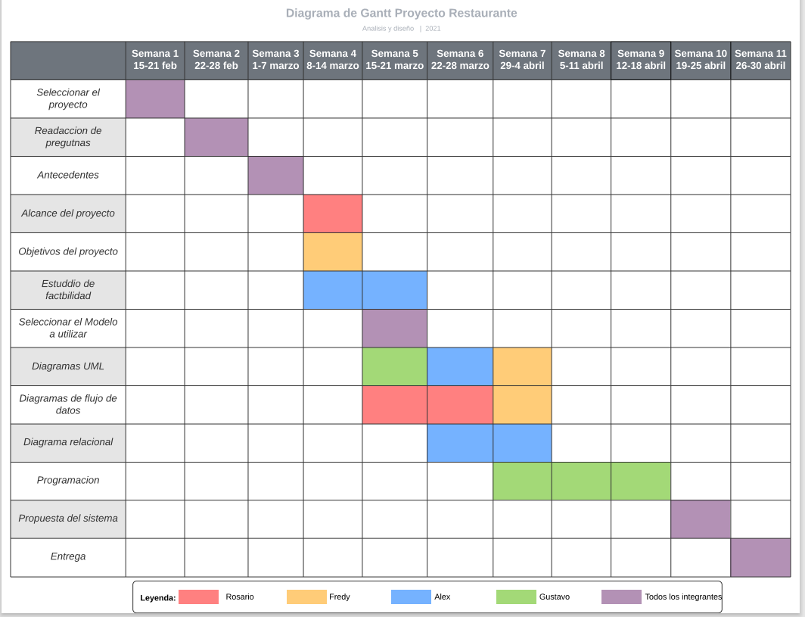

Slide 25
Consenso en el momento de elegir el modelo de desarrollo a seguir
Entre varias opiniones de los integrantes de grupo se hablaba de utilizar el modelo en cascada para ser el modelo a de desarrollo a seguir puesto que era simple y no necesitábamos realizar muchos cambios en cualquier momento, puesto que se realiza de manera secuencial para realizar solo un moduló a desarrollar, pero la finalidad a cual queríamos llegar para poder satisfacer las expectativas del cliente y así mismo poder entregar un software de calidad, basándonos en esto y este siendo un caso especial puesto que si deseamos retomar la programación del punto de venta completo nos beneficiara de una manera grande seguir el modelo SCRUM
Notes:
© Copyright Showeet.com – Creative & Free PowerPoint and Google Slides Templates

Slide 26
DIAGRAMAS UML
Notes:
© Copyright Showeet.com – Creative & Free PowerPoint and Google Slides Templates

Slide 27
Diagramas Caso de Uso
Notes:
© Copyright Showeet.com – Creative & Free PowerPoint and Google Slides Templates

Slide 28
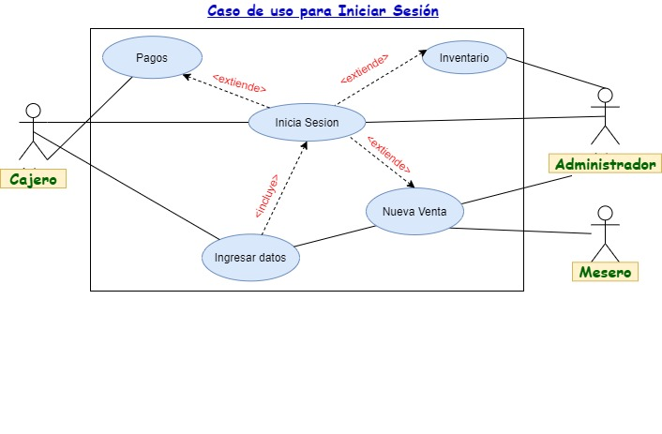

Notes:
© Copyright Showeet.com – Creative & Free PowerPoint and Google Slides Templates

Slide 29
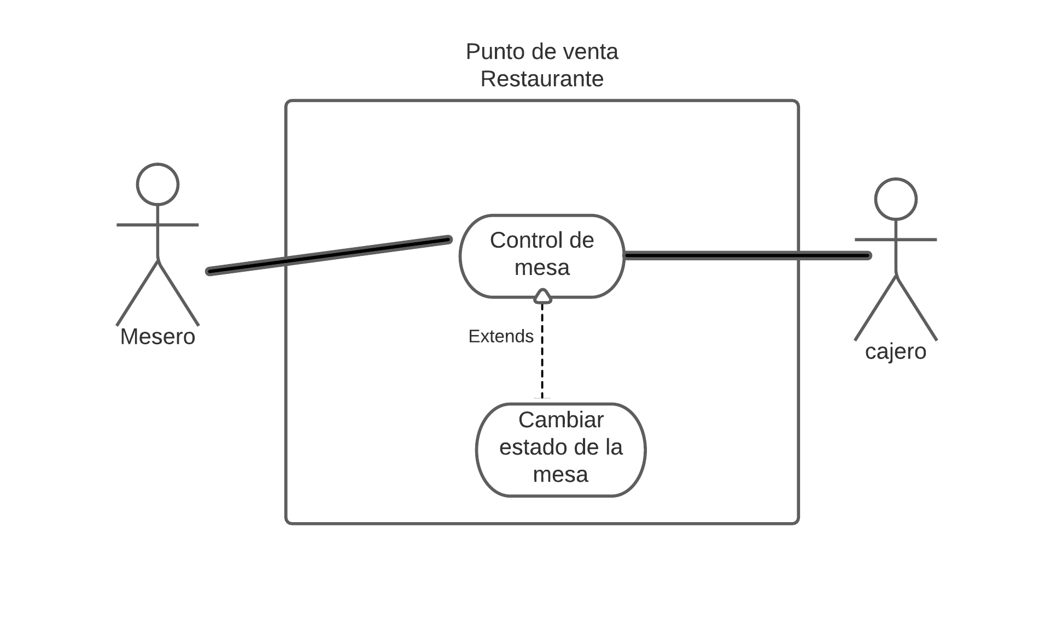
Caso de Uso: Control de Mesa Restaurante
Notes:
© Copyright Showeet.com – Creative & Free PowerPoint and Google Slides Templates

Slide 30
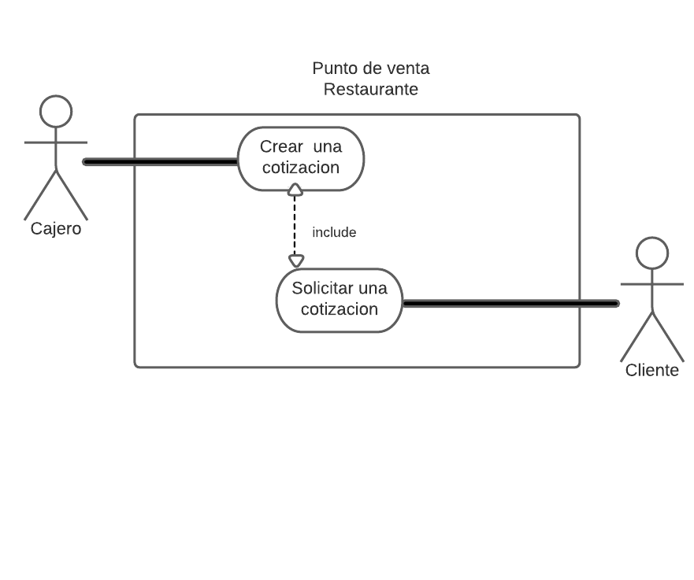
Caso de Uso Cotización Restaurante
Notes:
© Copyright Showeet.com – Creative & Free PowerPoint and Google Slides Templates

Slide 31
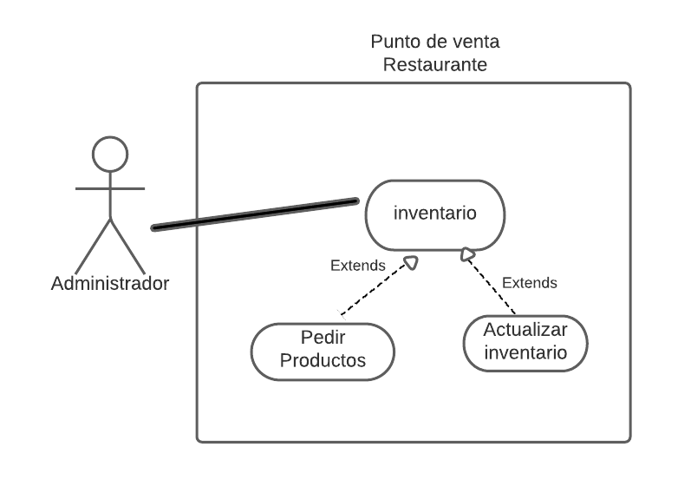
Caso de Uso Inventario Restaurante
Notes:
© Copyright Showeet.com – Creative & Free PowerPoint and Google Slides Templates

Slide 32
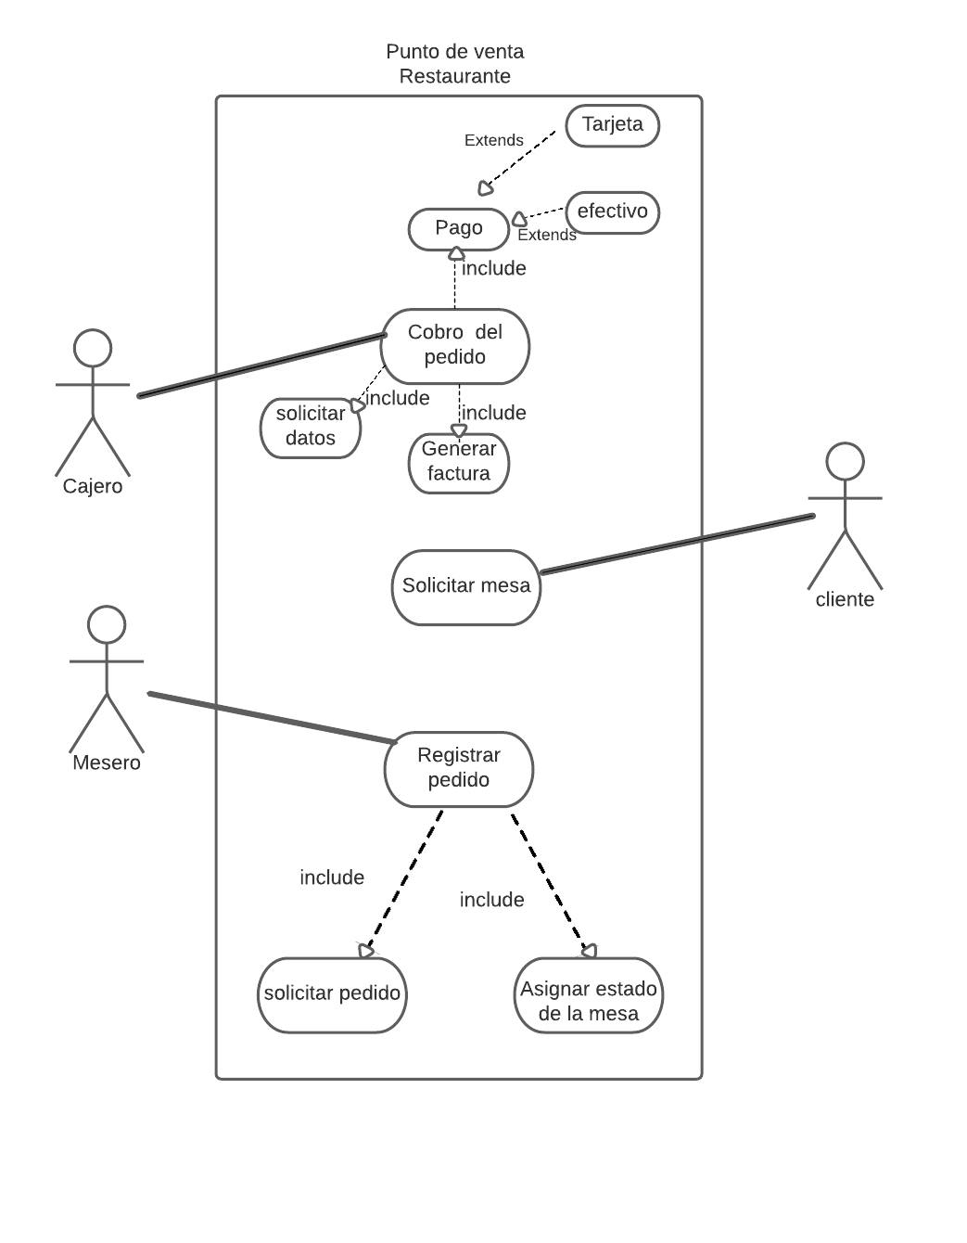
Notes:
© Copyright Showeet.com – Creative & Free PowerPoint and Google Slides Templates

Slide 33
Escenarios de Caso de Uso o tarjetas CRC
Notes:
© Copyright Showeet.com – Creative & Free PowerPoint and Google Slides Templates

Slide 34
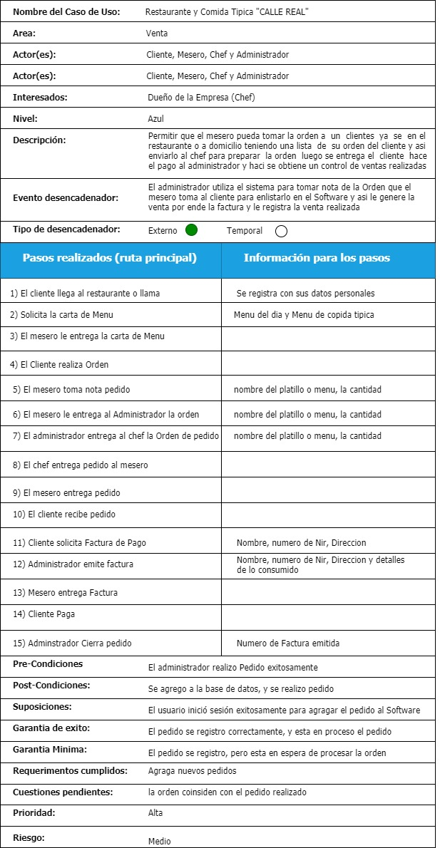
Notes:
© Copyright Showeet.com – Creative & Free PowerPoint and Google Slides Templates

Slide 35
Diagrama de actividades
Notes:
© Copyright Showeet.com – Creative & Free PowerPoint and Google Slides Templates

Slide 36
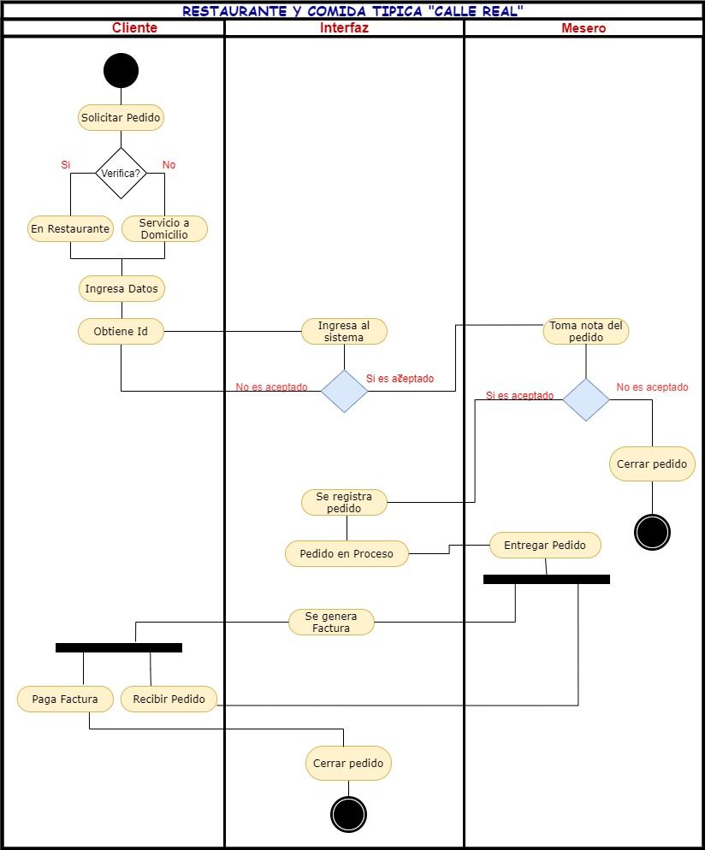
Notes:
© Copyright Showeet.com – Creative & Free PowerPoint and Google Slides Templates

Slide 37
Diagrama de Secuencia
Notes:
© Copyright Showeet.com – Creative & Free PowerPoint and Google Slides Templates

Slide 38
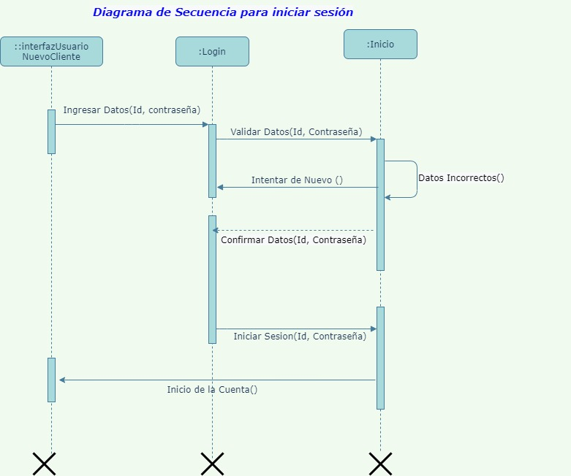
Notes:
© Copyright Showeet.com – Creative & Free PowerPoint and Google Slides Templates

Slide 39
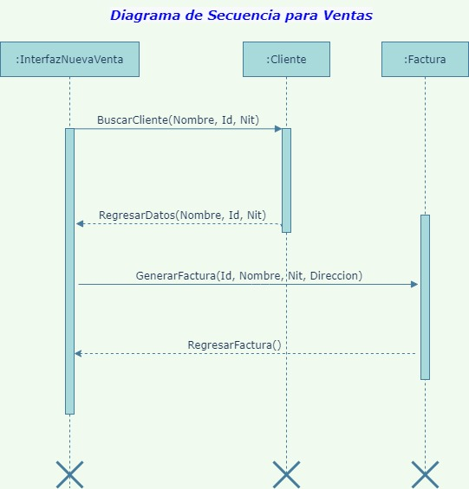
Notes:
© Copyright Showeet.com – Creative & Free PowerPoint and Google Slides Templates

Slide 40
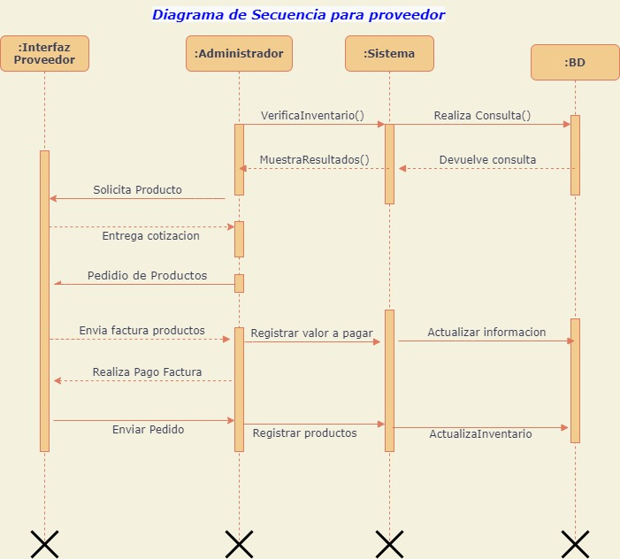
Notes:
© Copyright Showeet.com – Creative & Free PowerPoint and Google Slides Templates

Slide 41
Diagrama de Flujo de Datos
Notes:
© Copyright Showeet.com – Creative & Free PowerPoint and Google Slides Templates

Slide 42
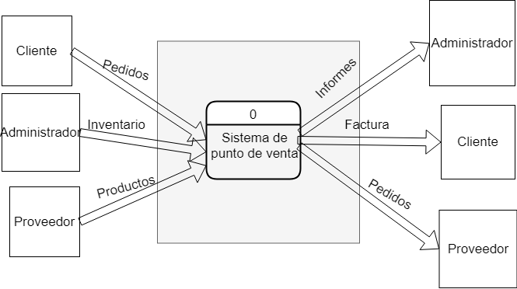
Notes:
© Copyright Showeet.com – Creative & Free PowerPoint and Google Slides Templates

Slide 43
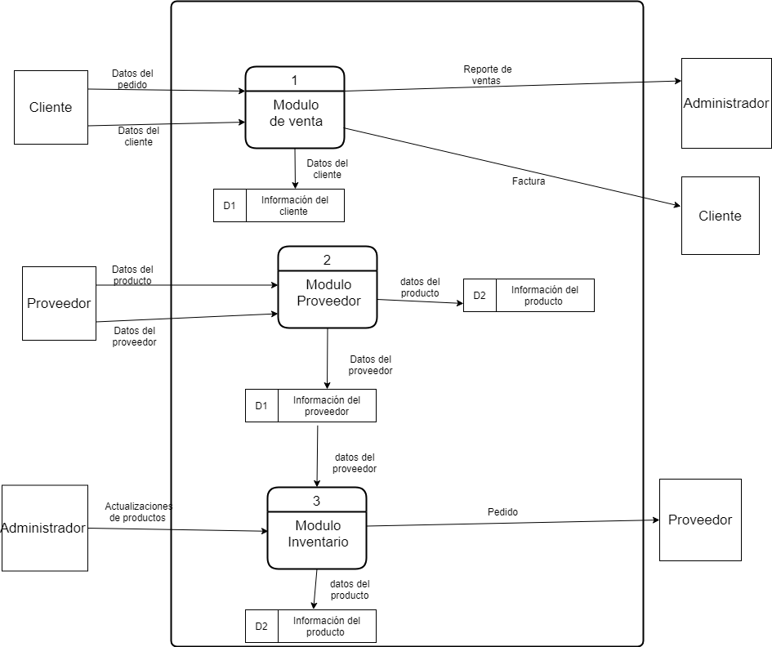
Notes:
© Copyright Showeet.com – Creative & Free PowerPoint and Google Slides Templates

Slide 44
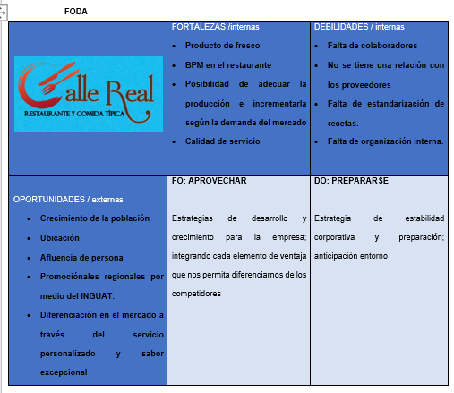

Slide 45
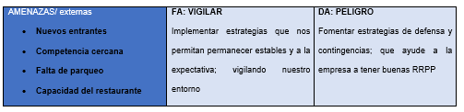

Slide 46
Thank You !
Gracias!
Notes:
© Copyright Showeet.com – Creative & Free PowerPoint and Google Slides Templates

